Slide 1
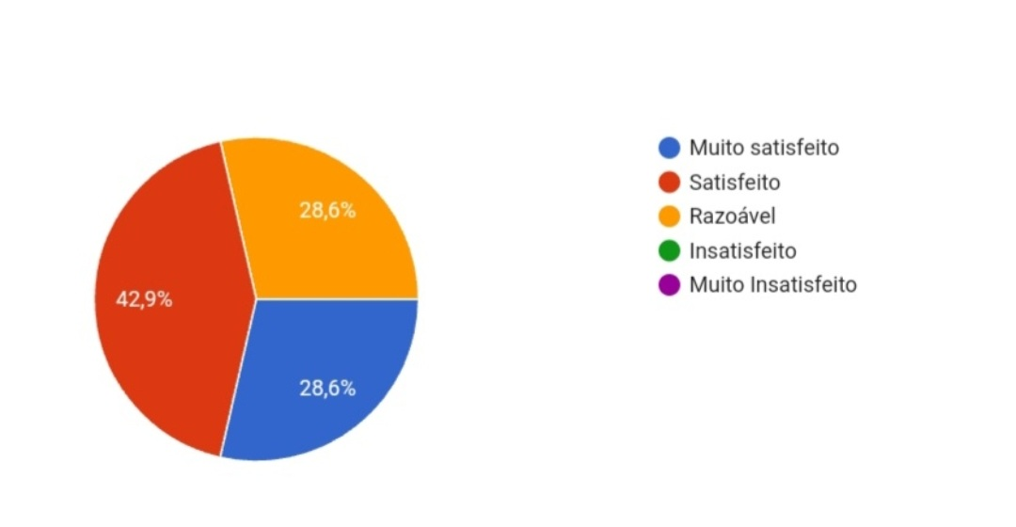
PESQUISA DE CLIMA
Abordagem em uma empresa voltada para o condicionamento físico
Bárbara Carvalho Souza
Universidade Federal do Rio Grande do Norte
Barbara.carvalho.106@ufrn.edu.br
INTRODUÇÃO
A pesquisa de clima organizacional é feita em empresas para medir o grau de satisfação de seus funcionários e avaliar como a empresa propaga sua cultura através da comunicação e atividades desenvolvidas.
OBJETIVOS
A pesquisa tem como objetivo compreender o clima de uma empresa, através da cultura propagada para os colaboradores.
METODOLOGIA
A pesquisa foi aplicada através do google formulários, no qual, foi divulgada para os colaboradores, e tinham quinze questões de múltipla escolha.
Imagem (caso seja oportuno)
RESULTADOS
Os resultados apurados pela pesquisa demostram que a empresa pode melhorar em alguns aspectos, e direcionar ainda mais o olhar para outros aspectos.
A pesquisa de clima organizacional feita na academia demonstrou que o acesso ao local de trabalho é satisfatório, além da ventilação também ser satisfatória, tendo ligação com a teoria de Herzberg.
Imagem (caso seja oportuno)
CONCLUSÃO
Os aspectos a serem melhorados tem ligação com a produtividade dos funcionários, e por isso devem ser melhor observados.
REFERÊNCIAS
Hamilton, David R. ADMINISTRAÇÃO CONTEMPORÂNEA. 3ª edição. Personagens, 1 de janeiro de 1995.

